Slide 1
المحاضرة الثالثة
ب

Slide 2
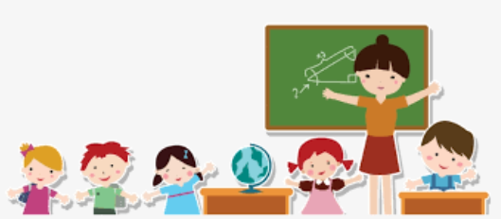
هەندێک تیۆری ڕاوێژکاری هەیە: تیۆرییەکانی ڕاوێژکاری و بەکارهێنانی مەیدانی: -18
ئەم تیۆریانە نوێنەرایەتی پوختەیەکی ئەو کارانە دەکەن کە توێژەران لە بواری ڕەفتاری
مرۆڤدا کردوویانە، کە لە شێوەی چوارچێوەی گشتی پەرەی پێدراوە کە هۆکارە
چاوەڕوانکراوەکانی ئەو کێشانە نیشان دەدات کە ڕاوێژکار بەدەستیەوە دەناڵێنێت، هەروەها
چاودێری ڕێگا جیاوازەکانی دەستکاریکردنی ئەو ڕەفتارە دەکات.

Slide 3
ئەم تیۆریانە زۆرن، ئەمەش وایکرد دەروونناسێک بەراوردیان بکات بە دارستانی چڕ،
بەڵام ئێمە هەندێک تیۆرمان هەڵبژارد، وەک چۆن لە خستنەڕوویاندا لەبەرچاو گیرا بۆ
ئاماژەدان بەو بیرۆکە سەرەکیانەی کە تیۆرەکە لەسەری بنیات نراوە و بەکارهێنانە
پراکتیکییەکانی بۆ هەڵگرتن هەندێک نموونە لە واقیعی پراکتیکی ڕاوێژکارییەوە کە هاوتایە
لەگەڵ شێواز و شێوازەکانی کە بەکاری دەهێنێت و لە نێو ئەم تیۆریانەدا تیۆری تیۆری
ڕاوێژکاری خۆ عەقڵانی و سۆزداری، و تیۆری ڕەفتار هەیە.

Slide 4
و لە نێو ئەم تیۆریانەدا تیۆری تیۆری ڕاوێژکاری خۆ عەقڵانی و سۆزداری، و تیۆری ڕەفتار هەیە.
- تیۆری خود: -19
تیۆری خود یان خود: پەیوەستە بە شێوازی ڕاوێژکاری ناڕاستەوخۆ، پێی دەوترێت
(ڕاوێژکاری کە لە دەوری ڕاهێنەر و خاوەنەکەی (کارل ڕۆجەرز) سەنتەرە نوێنەرایەتی
دەکرێت لە هەندێک توخمدا وەک تایبەتمەندی و تواناکانی تاک و ئەو چەمکانەی کە لەناو
خۆیدا بەرامبەر بە خۆی و ئەوانی دیکە پێکیدەهێنێت.و ئەو ژینگە کۆمەڵایەتییەی کە تێیدا
دەژی.

Slide 5
لایەنە سەرنجڕاکێشەکانی ئەم تیۆرییە دەتوانرێت لە ڕێگەی ئەمانەی خوارەوە دەستنیشان بکرێت: -
لایەنە سەرنجڕاکێشەکانی ئەم تیۆرییە دەتوانرێت لە ڕێگەی ئەمانەی خوارەوە دەستنیشان بکرێت: -
1- تاک لەڕێگەی ئەزموونەکەیەوە لە جیهانێکی گۆڕاودا دەژی و هەستی پێدەکات و بە ناوەند و میحوەرەکەی خۆی دەزانێت.
2- کارلێکی تاک لەگەڵ جیهانی دەرەوە پەیوەستە بە ئەزموون و تێگەیشتنی ئەوەی کە نوێنەرایەتی واقیع دەکات بۆی.

Slide 6
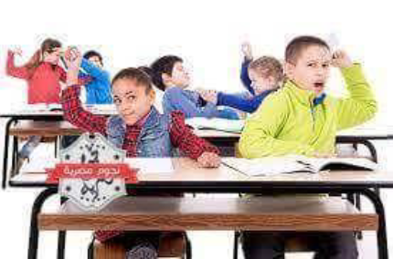
3- کارلێککردن و وەڵامدانەوەی تاک لەگەڵ ئەوەی کە دەورەی داوە بە شێوەیەکی هەمەلایەنە و ڕێکخراو.
4-زۆربەی ئەو شێوازە ڕەفتارانەی تاک هەڵیدەبژێرێت لەگەڵ چەمکی خودی خۆیدا دەگونجێت.
5- گونجاندنى دەروونى کاتێک ڕوودەدات کە تاک بتوانێت هەموو ئەزموونەکانى هەڵبمژێت و مانایەکیان پێبدات کە لەگەڵ خود چەمکەکەیدا بگونجێت.

Slide 7
بەکارهێنانی تیۆری: - ڕێنماییەکە دەتوانێت ئەم ڕێکارانەی خوارەوە پەیڕەو بکات: - ٢٠
یەکەم: ڕەچاوکردنی ڕاوێژکار وەک تاک و نەک وەک کێشە بۆ ئەوەی ڕاوێژکاری
خوێندکار هەوڵی تێگەیشتن لە هەڵوێستەکانی و کاریگەرییەکانیان لەسەر کێشەکەی بدات بە
ڕێگەدان بە ڕاوێژکار بە ئازادی کێشەکەی دەرببڕێت بۆ ئەوەی لە گرژییە سۆزدارییە ناوخۆییەکان ڕزگاری بێت.

Slide 8
دووەم: ئەو قۆناغانەی کە ڕێبەر لە ژێر ڕۆشنایی ئەم تیۆرییەدا دەیگرێتەبەر، بەم شێوەیە نوێنەرایەتی دەکرێن:
1- قۆناغی سیخوڕی و گەڕان.
2- قۆناغی ڕوونکردنه وه و به دیهێنانی به هاکان.
3. پاداشتدان و بەهێزکردنی وەڵامەکان.

